Slide 1

中望公司及产品介绍（MFG版）
第四课 中望3D-造型实例
中望软件

Slide 2
- 草图设计练习题
- 实体造型练习题
- 造型实例
- 总结
课程提纲

Slide 3
草图设计练习题

Slide 4
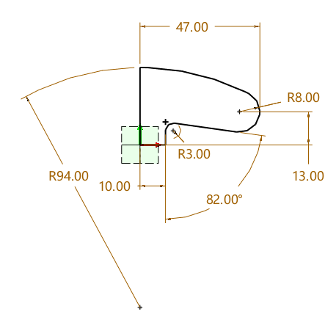
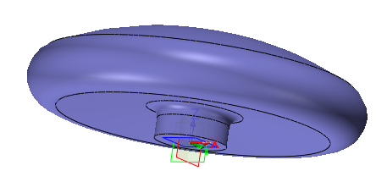
一、练习
1. 完成如下图草图

Slide 5
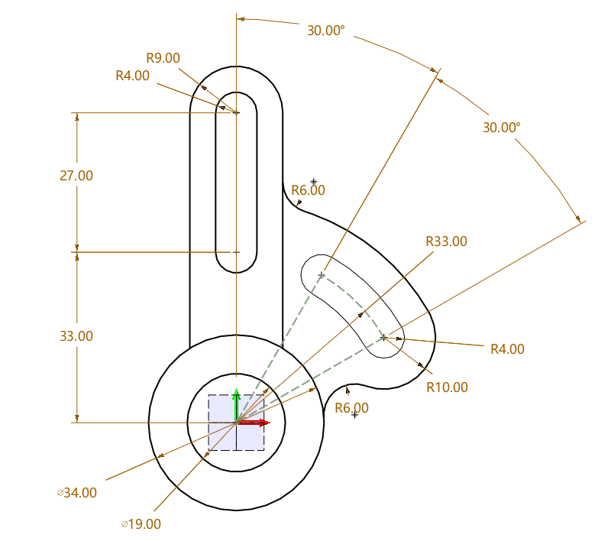
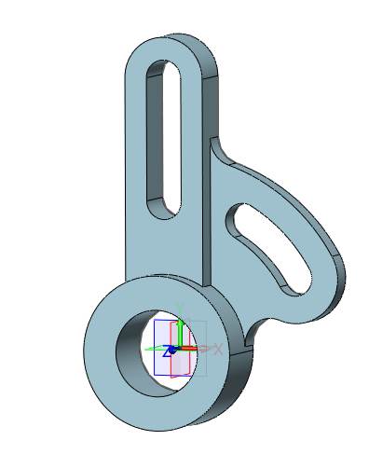
2. 完成如下图草图

Slide 6
实体造型练习

Slide 7
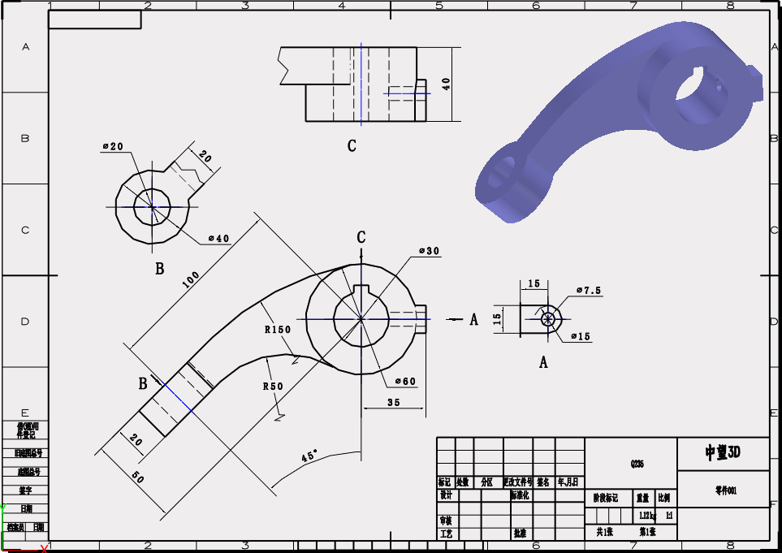
一、练习
1. 完成如下图零件设计

Slide 8
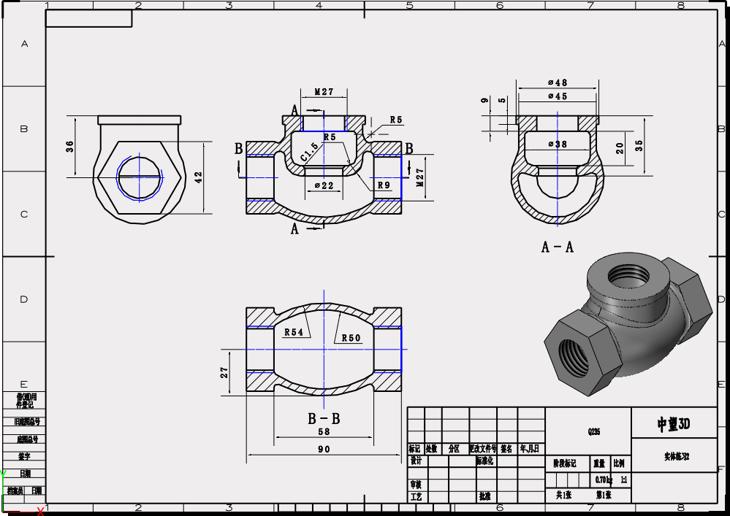
2. 完成如下图零件设计

Slide 9
造型实例

Slide 10
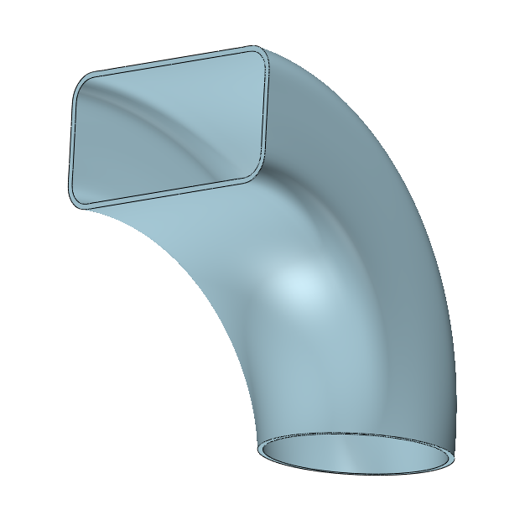
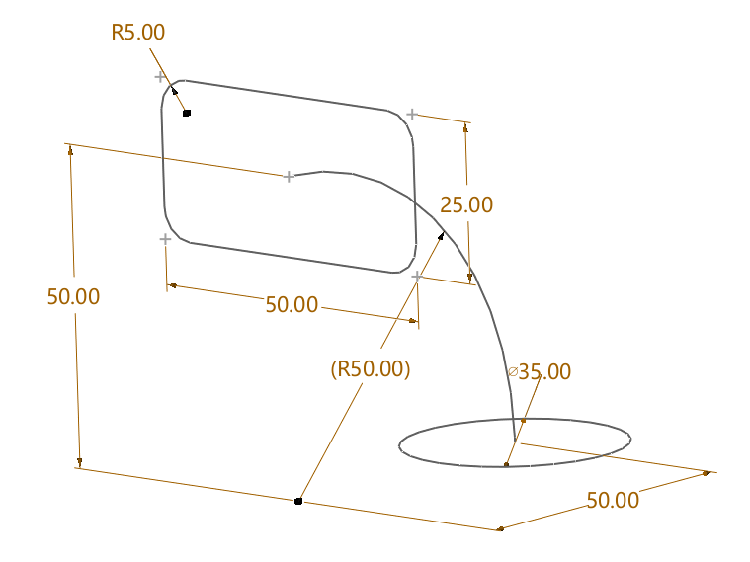
练习一

Slide 11
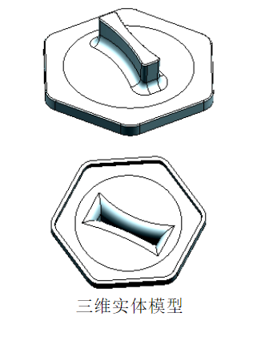
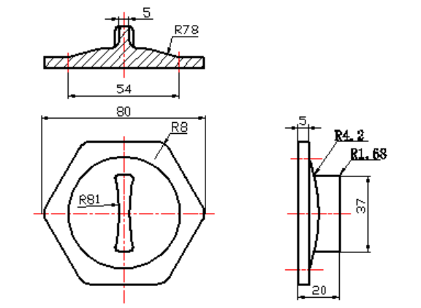
练习二

Slide 12
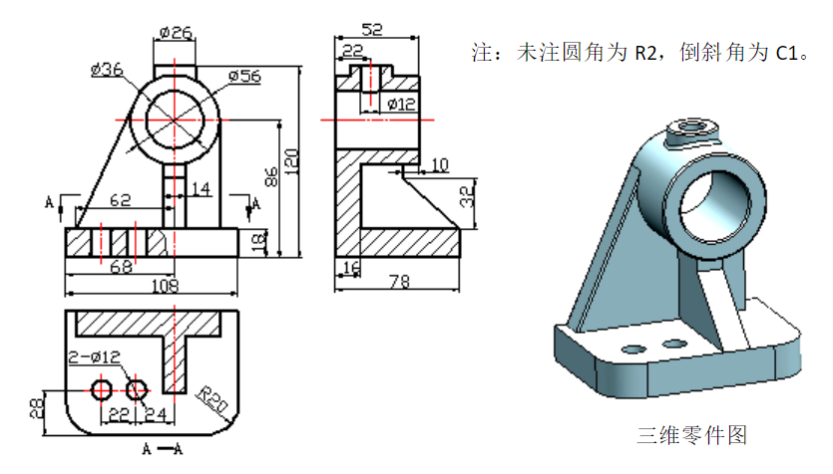
练习三

Slide 13
总结

Slide 14
小结
造型工具是建模的基础，通过以上几节课的内容，大家对中望3D软件的基础建模功能有所了解，软件的学习需要不断的练习应用，希望大家在后续的学习中也不断地加强练习，逐渐熟练掌握软件应用。

Slide 15
中望公司及产品介绍（MFG版）
谢谢大家！

